Slide 1
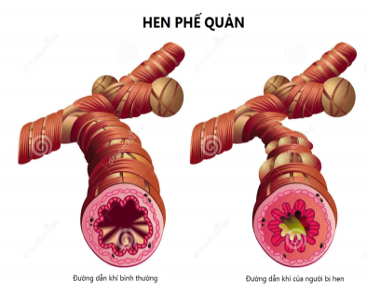
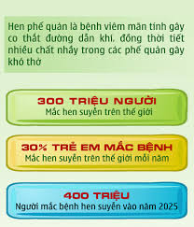
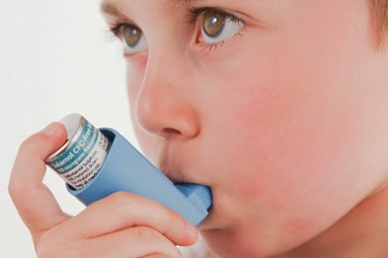
BỆNH LÍ HỌC HEN PHẾ QUẢN
GVHD: ThS.BS NGUYỄN PHÚC HỌC

Slide 2
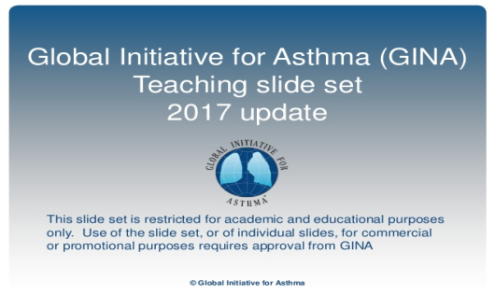
1. Định nghĩa, nguyên nhân,cơ chế
1.1 Định nghĩa
Viêm mạn tính đường thở, tham gia của nhiều tế bào và thành phần tế bào
Tăng tính đáp ứng đường thở
HEN PHẾ QUẢN
Tắc nghẽn, hạn chế luồng khí đường thở
Khò khè, khó thở, nặng ngực và ho tái diễn nhiều lần, thường xảy ra ban đêm và sáng sớm
Định nghĩa HPQ (hen phế quản) theo GINA 2014
Hen là một bệnh lí đa dạng, đặc điểm là viêm đường thở mạn tính.
Hen được định nghĩa bởi sự hiện diện của bệnh sử có các triệu
chứng hô hấpnhư khò khè, khó thở, nặng ngực và ho, các triệu
chứng này thay đổi theo thờigian và về cường độ, cùng với sự
giới hạn luồng khí thở ra dao động.
Có thể hồi phục tự nhiên

Slide 3
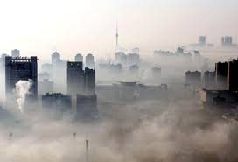
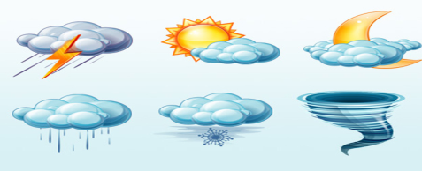
1.2. Nguyên nhân
Hàng nghìn loại dị nguyên (bụi nhà, phấn hoa, lông thú, vi khuẩn, virus, thực phẩm, nấm, mốc... ).
1
2
Tình trạng gắng sức quá mức... Cảm cúm, nhiễm lạnh.
hen phế quản
3
Khói các loại (khói xe động cơ, bếp ga, than củi v.v... ), những chất có mùi vị đặc biệt (nước hoa, mỹ phẩm... )
4
Thay đổi nhiệt độ, thời tiết, khí hậu, không khí lạnh.
5
Thuốc (aspirin, penicillin v.v... ).
Những yếu tố nghề nghiệp
Cảm xúc âm tính: lo lắng, stress
6

Slide 4
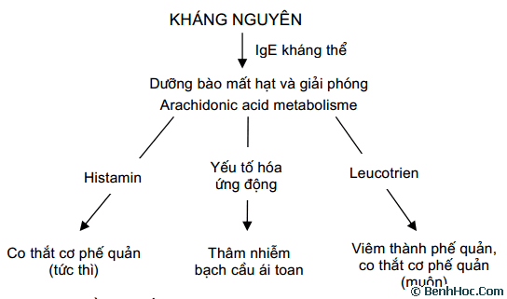
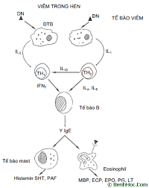
1.3. Cơ chế sinh hen và các yếu tố tham gia
Cơ chế hen, thực chất là cơ chế viêm dị ứng trong bệnh sinh của hen.
Các yếu tố tham gia
Nhiều loại tế bào viêm: tế bào mast, eosinophil, đại thực bào, tế bào biểu mô, tế bào nội mạc, tế bào lympho T,…
Nhóm chất trung gian hoá học (mediator) : mediator tiên phát (histamin, serotonin, bradykinin, PAF, ECF... ) và các mediator thứ phát (leucotrien, prostaglandin, neuropeptid, cytokin; interferon (các yếu tố tăng trưởng tế bào và bạch cầu hạt, bạch cầu đơn nhân (G-CSF, GMCSF), yếu tố hoại tử u (TNFα)… ).
Ngoài ra còn các phân tử kết dính (Adhesion, molecules): ICAM1, ICAM2, VCAM và nhiều enzym (histaminase, tryptase, chymase) tham gia cơ chế hen.

Slide 5
2. Chuẩn đoán hen
2.1 Triệu chứng chuẩn đoán
Khi thấy một trong các biểu hiện sau đây:
- Có những cơn khò khè, ho tái phát nhiều lần, khi gắng sức, tiếp xúc với một số dị nguyên hay khói ô nhiễm.
- Có triệu chứng “cảm cúm” kéo dài hơn 10 ngày
- Các triệu chứng của bệnh có cải thiện khi điều trị thuốc hen
- Các triệu chứng trên xuất hiện hoặc nặng lên về đêm và sáng sớm hoặc khi tiếp xúc với một số dị nguyên hay các yếu tố nguy cơ.
- Cần khai thác tiền sử người bệnh và gia đình người bệnh về các bệnh dị ứng như hen, chàm, mề đay, viêm mũi dị ứng, viêm kết mạc mùa xuân, dị ứng thức ăn, v.v...
2.2 Một số chuẩn đoán khác
Khám thực thể: Nghe phổi có ran rít, ran ngáy. Trường hợp nặng có các dấu hiệu suy hô hấp.
Đo chức năng hô hấp: (PEF) và FEV1
Sau khi hít thuốc giãn phế quản, PEF tăng 60 lít/phút hoặc tăng ≥ 20% so với trước khi dùng thuốc, hoặc PEF thay đổi hàng ngày ≥ 20%, gợi ý chẩn đoán hen.
Đo FEV1 bằng máy đo chức năng hô hấp cũng cho kết quả tương tự khi thực hiện test hồi phục phế quản: FEV1 tăng ≥ 12% hoặc ≥ 200 ml sau khi hít thuốc giãn phế quản (nếu vẫn nghi ngờ có thể đo lại lần 2).
Các xét nghiệm khác: - tét kích thích phế quản với metacholin hoặc
- Xét nghiệm tìm nguyên nhân: xác định IgE toàn phần và IgE đặc hiệu sau khi đã khai thác tiền sử dị ứng và làm các tét lẩy da, tét kích thích với các dị nguyên đặc hiệu.

Slide 6
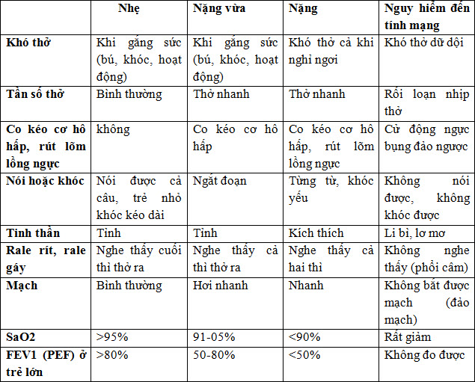
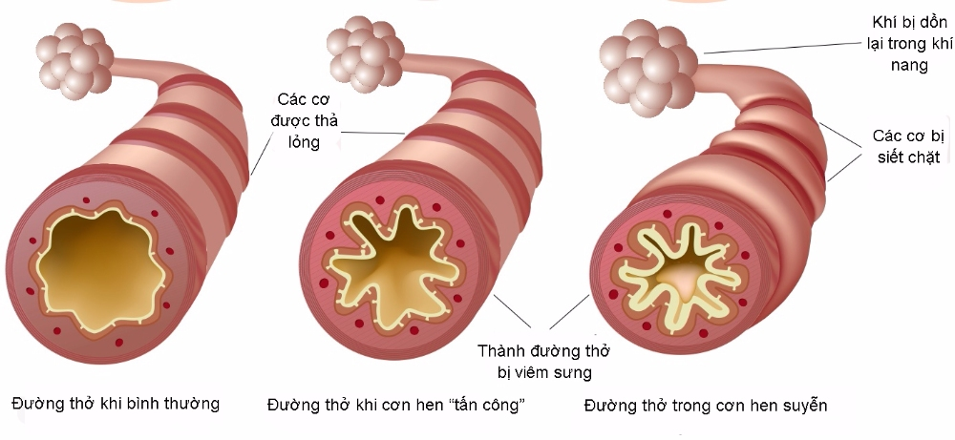
2.4 Chuẩn đoán theo mức độ nặng nhẹ của hen

Slide 7
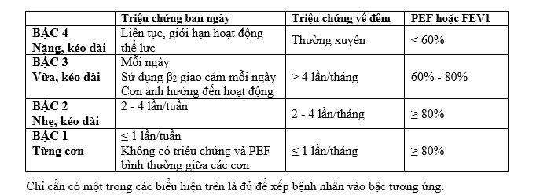
3. Phân loại
3.1 Theo nguyên nhân
3.2Theo mức độ nặng nhẹ
Hen dị ứng có 2 loại:
- Hen dị ứng không nhiễm trùng do các dị nguyên: Bụi nhà, phấn hoa, biểu bì, lông súc vật, hương khói, thuốc lá.Thức ăn (tôm, cua).Thuốc (aspirin.)
- Hen dị ứng nhiễm trùng do các dị nguyên: + Virus (Arbovirus, Rhinovirus, VRS - Virus Respiratory Syncitial, Coronavirus). + Nấm mốc (Penicillum, Aspergillus, Alternaria...).
Hen không dị ứng do các yếu tố:
- Di truyền, gắng sức, rối loạn tâm thần, rối loạn nội tiết.
- Thuốc (aspirin, penicillin..)
- cảm xúc âm tính mạnh (stress)..

Slide 8
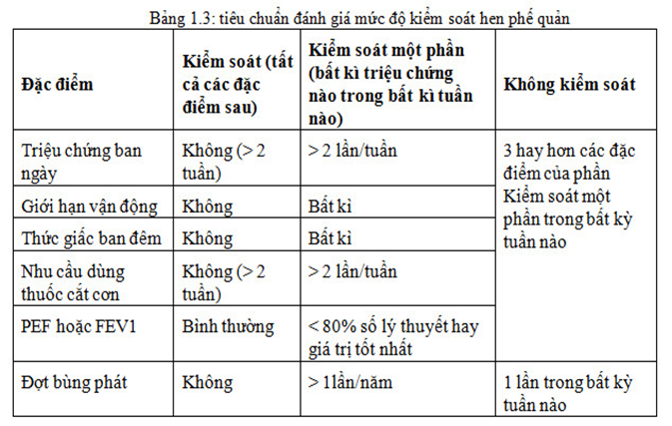
3. Phân loại
3.3 Theo mức độ kiểm soát

Slide 9
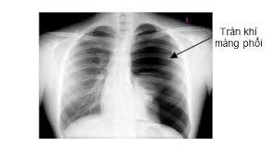
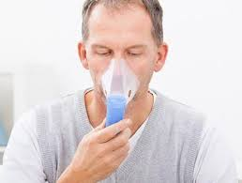
4. Biến chứng
2.1
4.1 Biến chứng cấp tính
- Tràn khí màng phổi do vỡ phế nang
- Tràn khí trung thất và tràn khí dưới da
- Suy tim cấp hay hội chứng tim phổi cấp
- Tử vong do hậu quả của các biến chứng trên
- Hình ảnh Tràn khí trong HPQ
4.2 Biến chứng mãn tính
- Biến dạng lồng ngực
- Suy hô hấp mạn
- Tâm phế mạn

Slide 10
5. Điều trị hen
5.1 NGUYÊN TẮC (Theo GINA - 2002, 2004 , 2014 & QD 4776 BYT-2009)
Không có triệu chứng hen (hoặc có ít nhất).
Không thức giấc do hen.
Không phải dùng thuốc cắt cơn (hoặc dùng ít nhất).
Không hạn chế hoạt động thể lực.
Chức năng phổi (PEF; FEV1) trở lại bình thường.
Không có cơn kịch phát.
- Điều trị cắt cơn và điều trị dự phòng ngoài cơn hen
- Thuốc điều trị hen có thể dùng tại chỗ (hít, khí dung), uống hoặc tiêm
- Thuốc corticosteroid dạng hít là thuốc dự phòng hen có hiệu quả nhất hiện nay
Điều trị hen

Slide 11
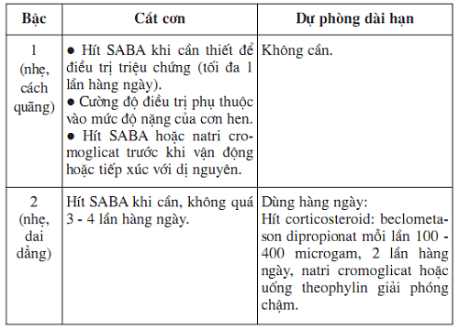
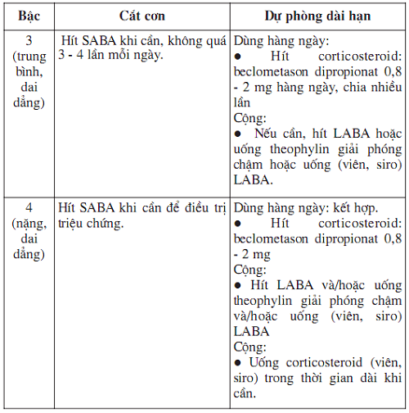
5.2 Các thuốc điều trị hen
5.2.1 Các thuốc giãn phế quản và corticoid
5.2.2 Các thuốc khác - Kháng leucotriene: montelukast, singulair
- Cromones
- Kháng IgE

Slide 12
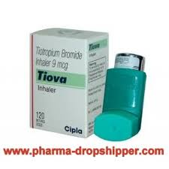
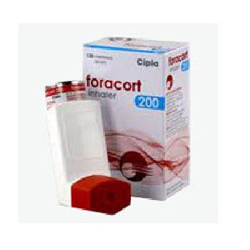
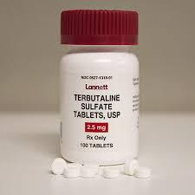
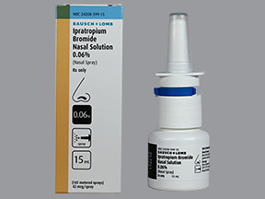
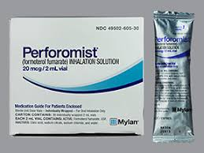
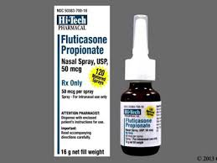
5.2 Các thuốc điều trị hen
Điều trị cắt cơn
Điều trị dự phòng
10.200đ
854.000đ
282.000đ
290.000đ
170.000đ
723.000đ

Slide 13
5.3 Bắt đầu điều trị hen
Tăng bước điều trị hen như thế nào?
- Tình trạng hen chưa được kiểm soát trong vòng 1 tháng cần xem xét tăng bước điều trị.
- Nếu xuất hiện cơn hen cấp: chỉ định tăng bước điều trị ngay.
- Tăng liều ICS: Tăng gấp 2 lần coi như không có hiệu quả.
- Tăng gấp 4 lần liều ICS (7-14 ngày) có hiệu quả tương đương với corticoid uống.
- Corticoid uống cần điều trị trong vòng 7 ngày.
BẮT ĐẦU ĐIỀU TRỊ
Bước 2 là điều trị khởi đầu cho người bệnh hen đến khám có triệu chứng hen dai dẳng mà chưa điều trị corticosteroid.
Người bệnh đến khám lần đầu cho thấy hen không kiểm soát
Giảm bước điều trị hen như thế nào? Khi hen đã được kiểm soát và duy trì trong 2 - 3
- Nếu đang dùng LABA+ICS liều trung bình, cao giảm liều ICS 50% mỗi 3 tháng, giữ nguyên liều LABA; liều thấp ngừng LABA.
- Nếu đang dùng thuốc kiểm soát khác ngoài LABA+ICS liều trung bình, cao giảm liều ICS 50% mỗi ba tháng, vẫn duy trì liều thuốc kiểm soát khác; liều thấp thì ngừng thuốc kiểm soát khác.
- Nếu đang dùng ICS liều trung bình, cao thì giảm 50% mỗi ba tháng, liều thấp chuyển sang dùng liều ngày lần; liều thấp 2 tháng có thể ngừng điều trị thuốc. Tiếp tục theo dõi đề phòng.

Slide 14
Diagram
Những yếu tố nguy cơ diễn biến nặng cần đặc biệt lưu ý
Đã từng nhập viện hoặc cấp cứu vì hen hoặc đã đặt nội khí quản cấp cứu vì hen.
Đang sử dụng hoặc vừa mới ngừng sử dụng glucocorticosteroid uống
Tiền sử lên cơn hen nặng
Quá lệ thuộc vào thuốc cường Bêta2 tác dụng nhanh
Có tiền sử rối loạn tâm lí hoặc quá lo lắng hoảng sợ
Không hợp tác hoặc không tuân thủ kế hoạch điều trị hen
Cơn hen phế quản là cơn nặng khi:
Cơn hen phế quản nguy kịch khi:
- Rối loạn ý thức
- Tiếng rì rào phế nang giảm hoặc không nghe thấy
- Hô hấp ngực
- Bụng nghịch thường
- Tần số tim chậm, huyết áp tụt
- Thở chậm, cơn ngừng thở
- 4 dấu hiệu nặng trở lên
Đáp ứng kém với điều trị bằng thuốc dãn phế quản khí dung

Slide 15
Thank You !

